Slide 1
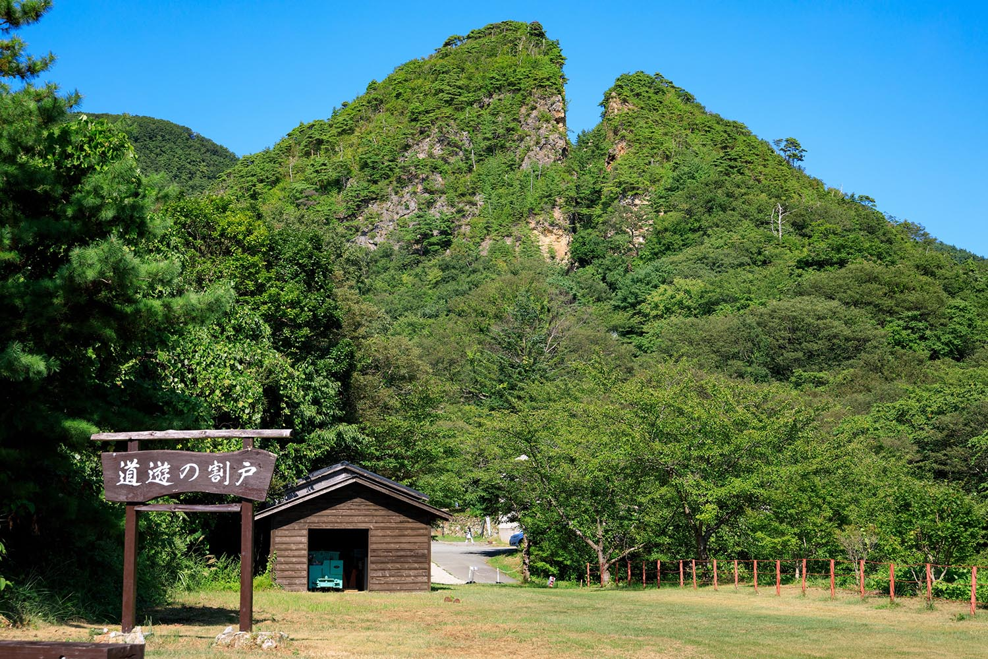
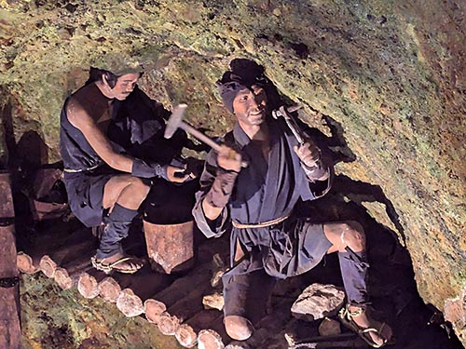
さ ど
まも
「佐渡島の金山」のよさを守り、生かしたまちづくり」
P71

Slide 2


昔、さかえた佐渡金山の
まちなみを見てみよう！
むかし

Slide 3
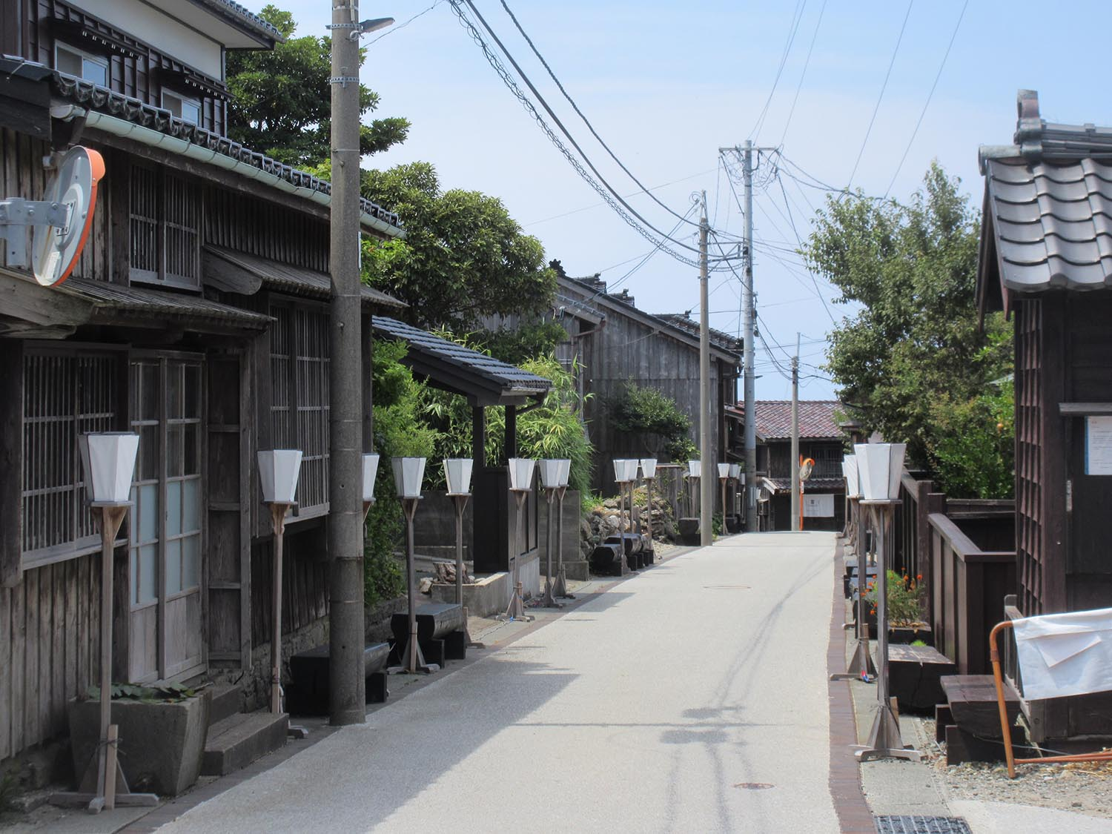

Slide 4
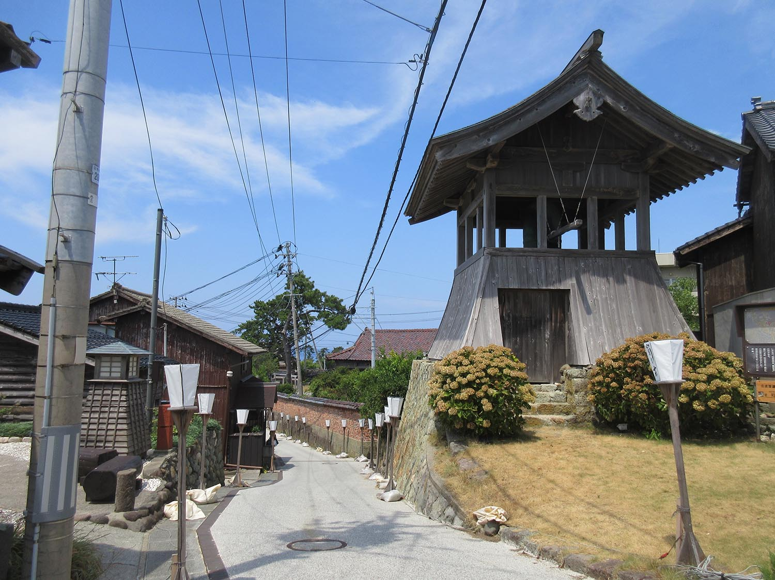

Slide 5
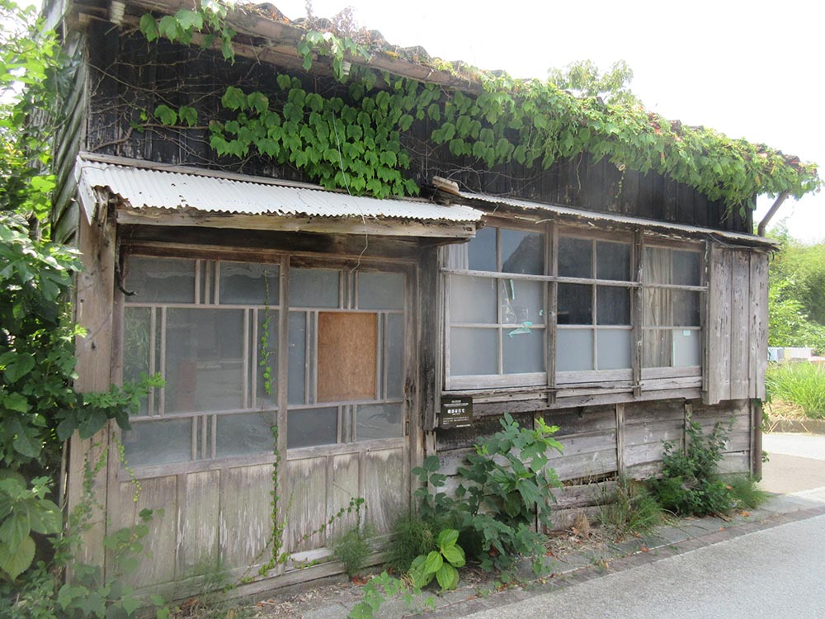
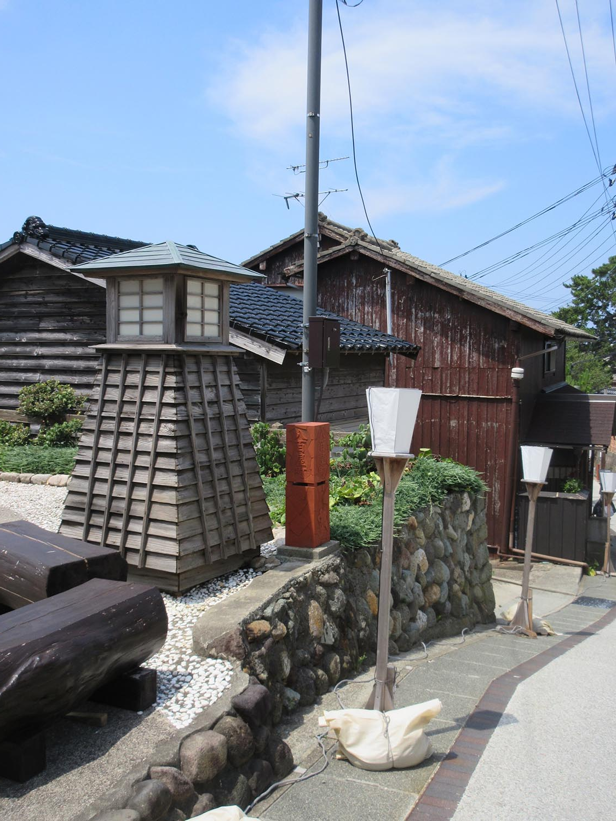

Slide 6
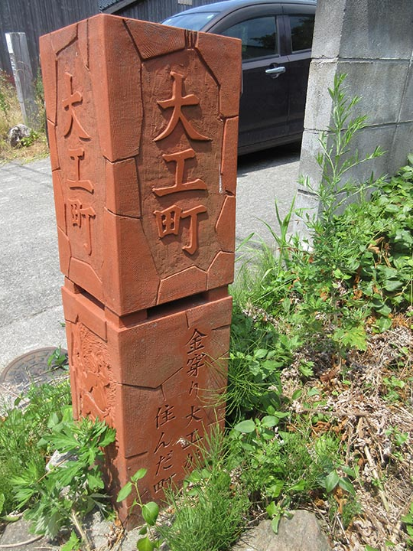
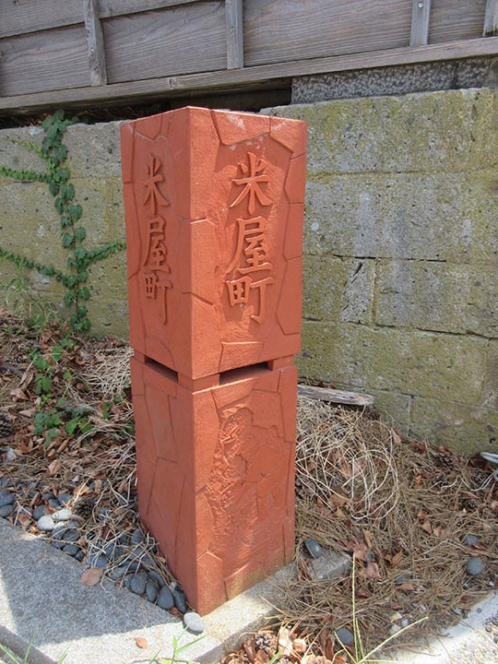
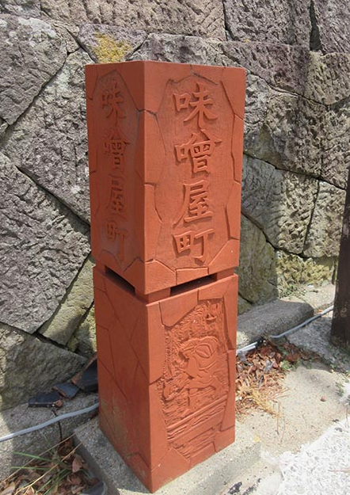
だいくまち
みそやまち
こめやまち
むかし
たてもの
金山でさかえた町の通りには、昔の建物や
町の名前がたくさん残っています
のこ

Slide 7
歩いていると、
こんなものを見つけたよ

Slide 8
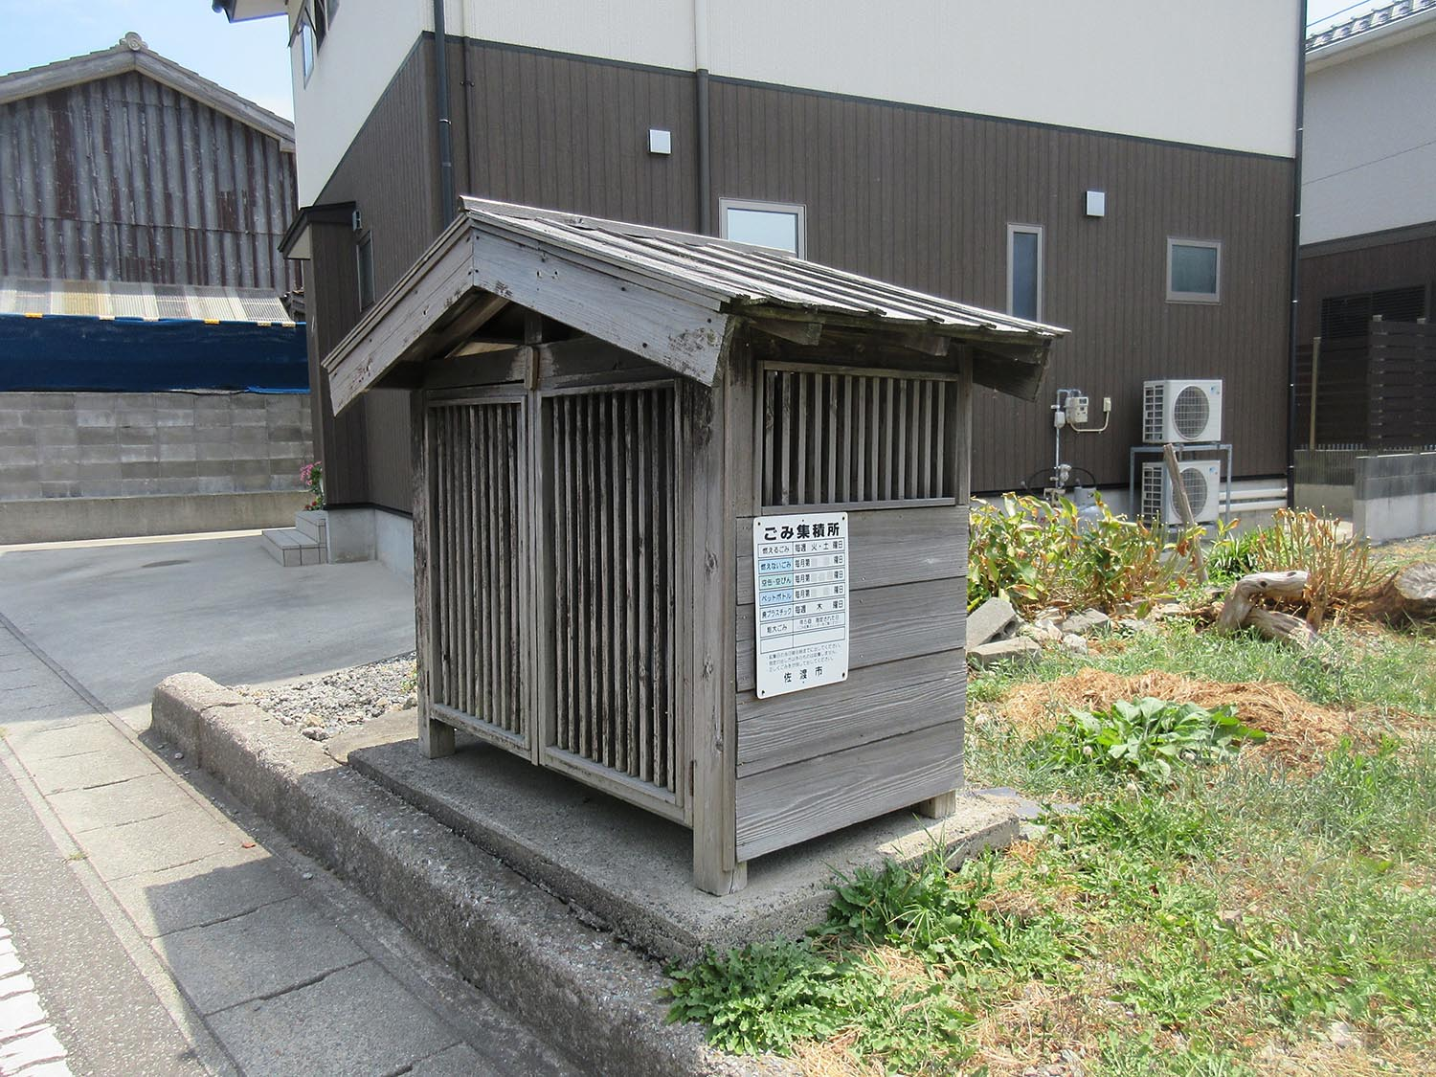

Slide 9
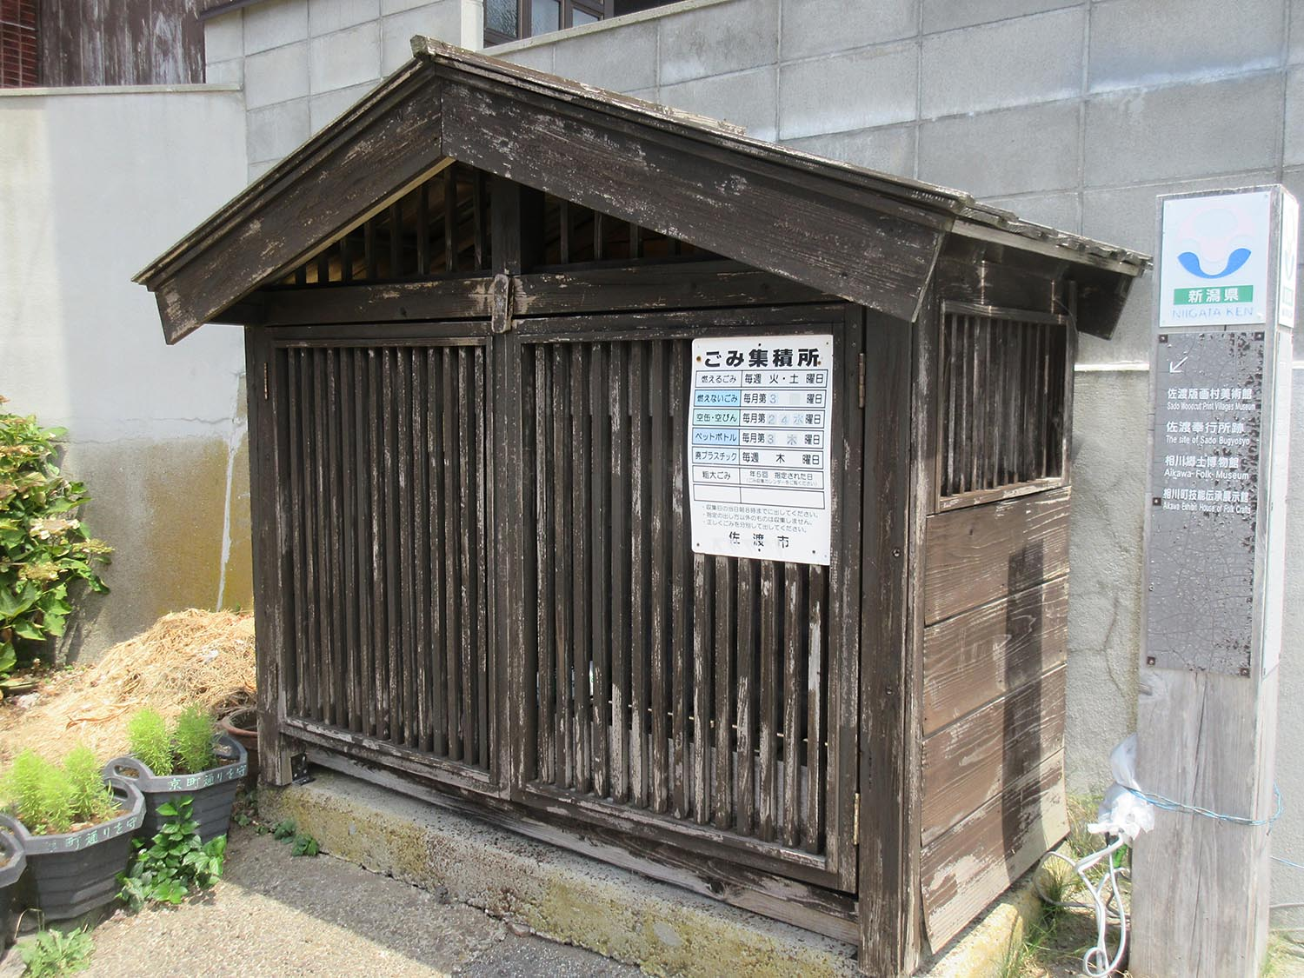

Slide 10
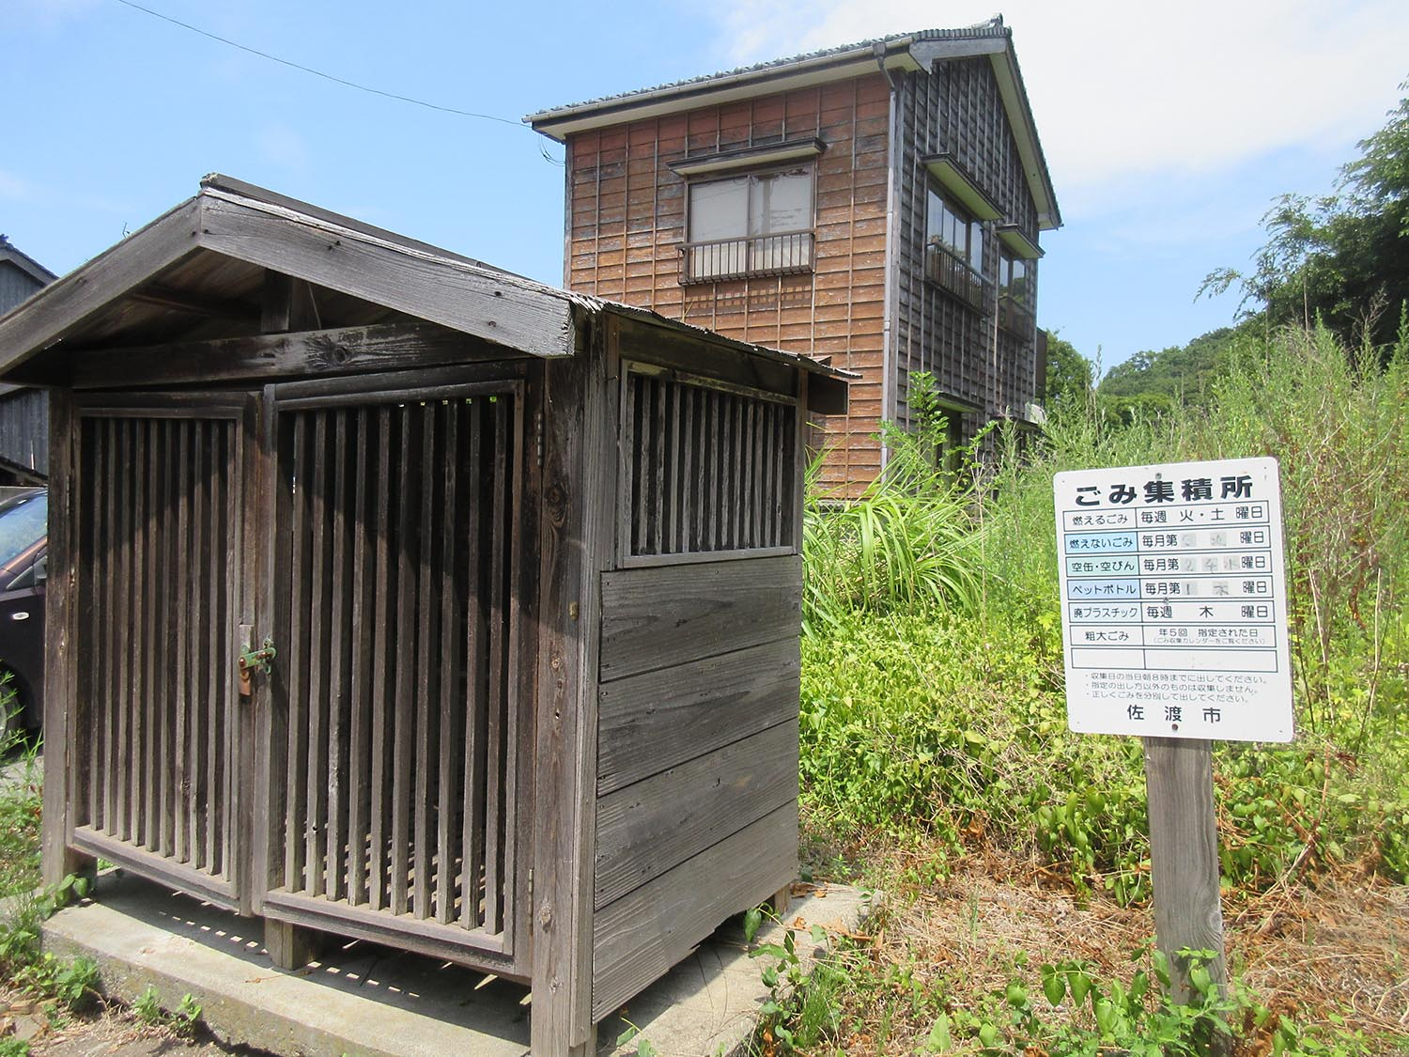

Slide 11
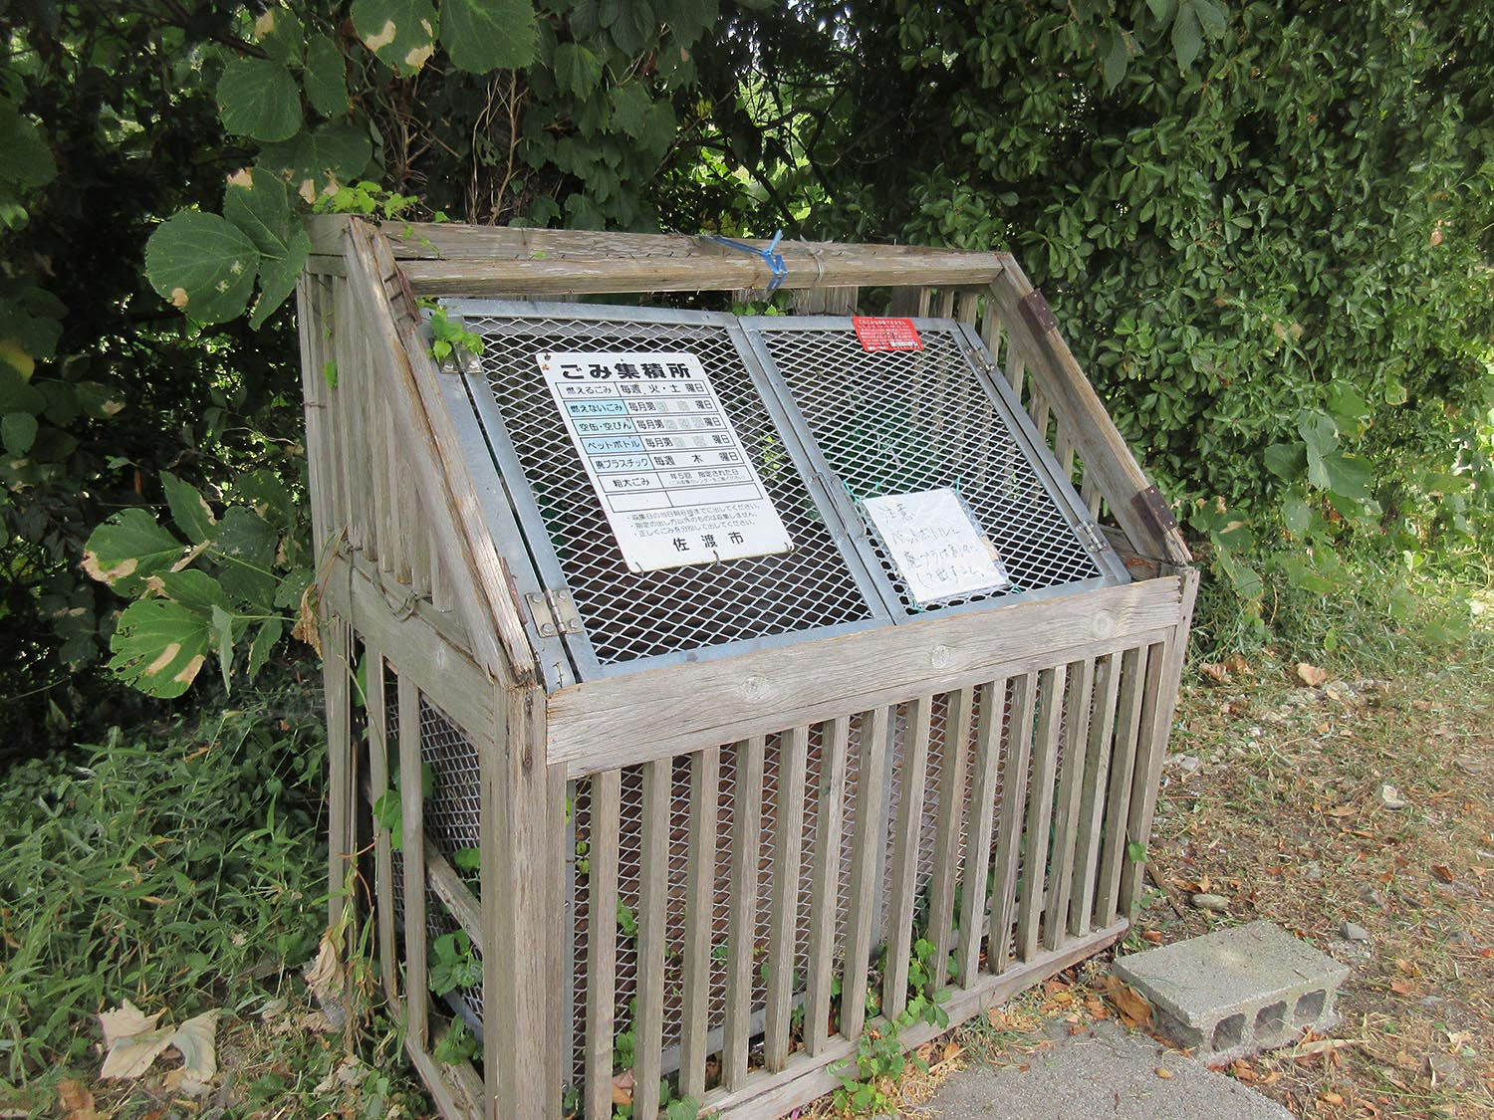

Slide 12
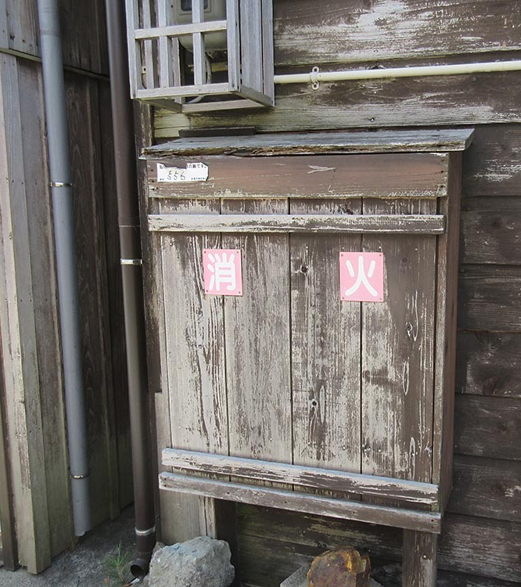
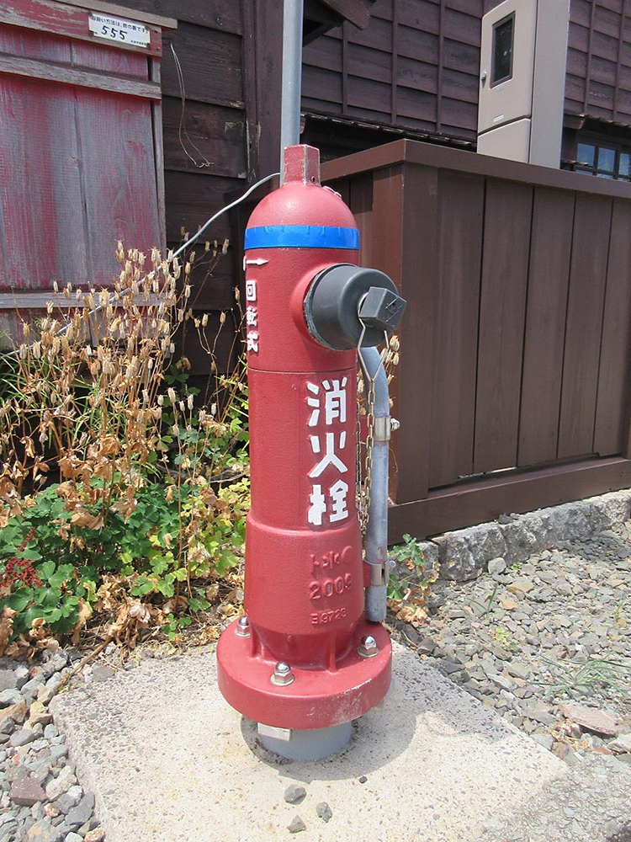

Slide 13
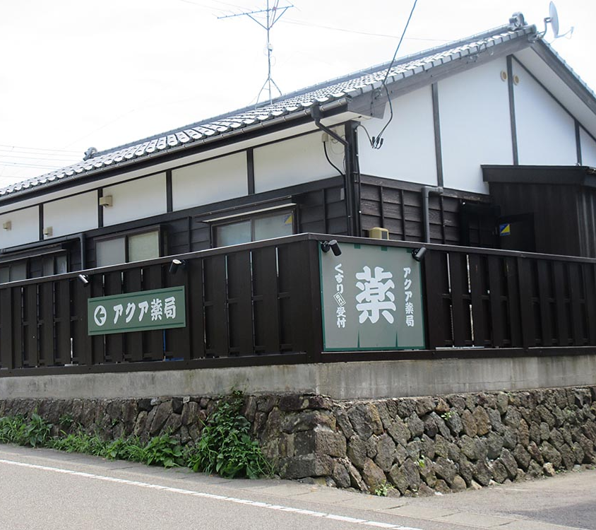
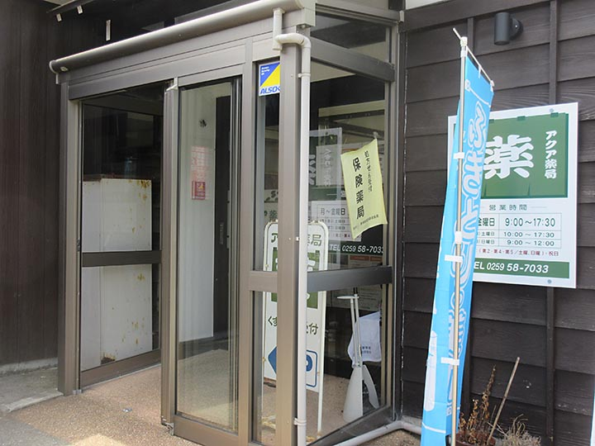
佐渡金山近くの
ちいきの薬局
やっきょく

Slide 14
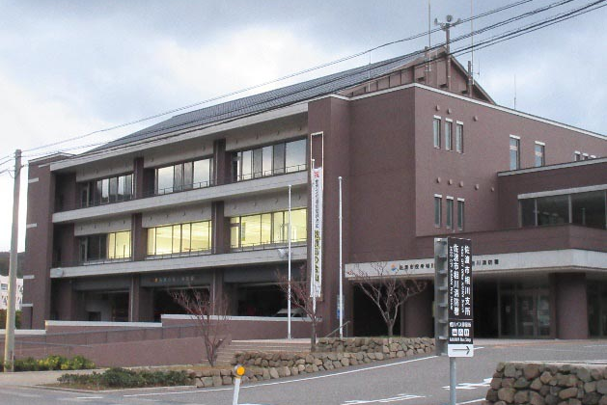
市役所支所と消防署
し やく しょ し しょ しょう ぼう しょ

Slide 15
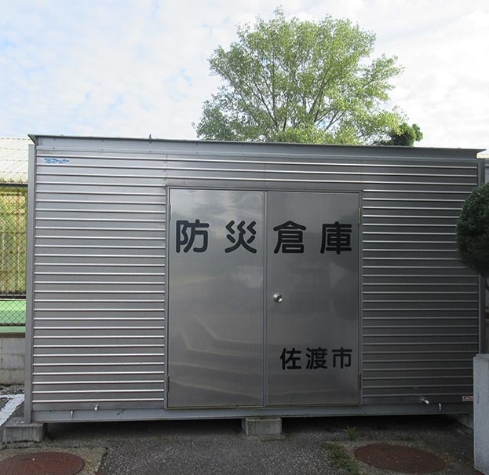
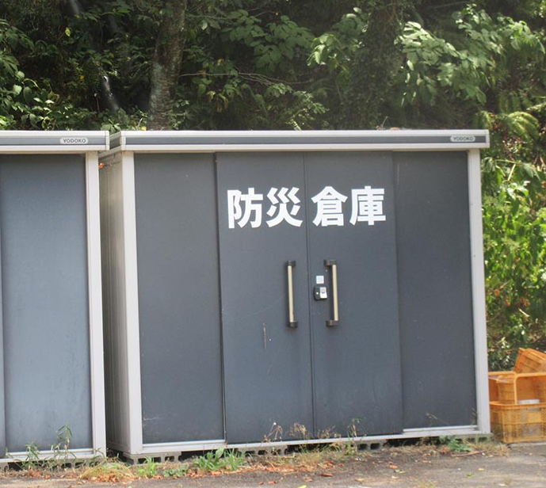
ぼうさい そうこ
学校の近くの防災倉庫
ぼうさい そうこ
金山の近くの防災倉庫
色のちがいをくらべてみよう

Slide 16

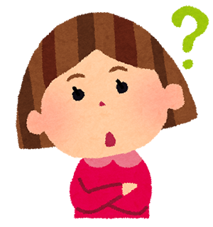
いつも見ている物の色とちょっとちがうぞ？
どうして、こんな色をしているのかな？

Slide 17
○佐渡市
しゅう せき じょ
落ち着いた色にするなどのルールがある
・ごみ集積所
・消火栓
・防災倉庫
・支所と消防署
しょう か せん
ぼう さい そう こ
し しょ
しょう ぼう しょ

Slide 18
「佐渡島の金山」を守るために、どのような取り組みをしているのだろうか。
さ ど
まも
と

Slide 19
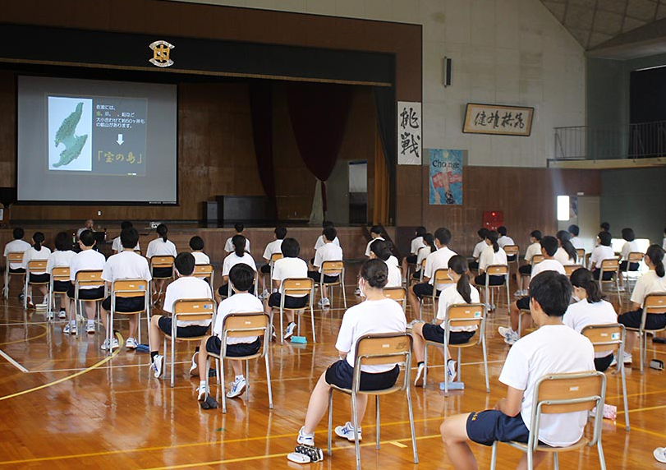
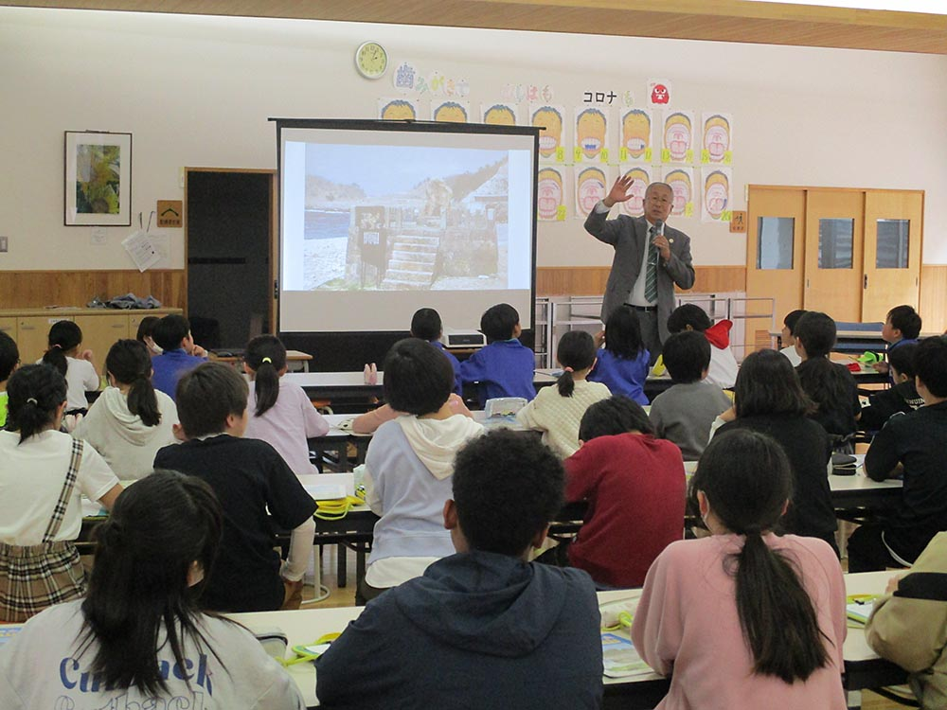
じゅぎょう
出前授業

Slide 20
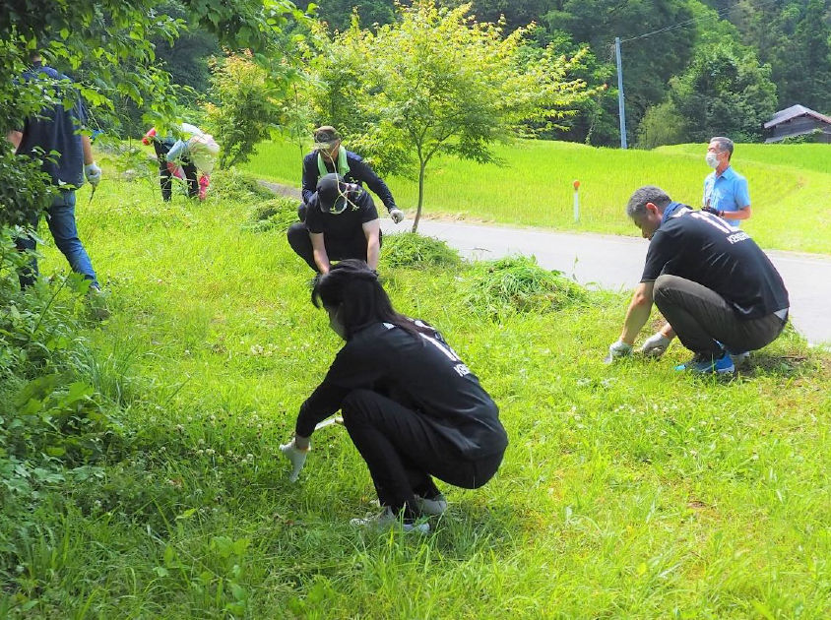
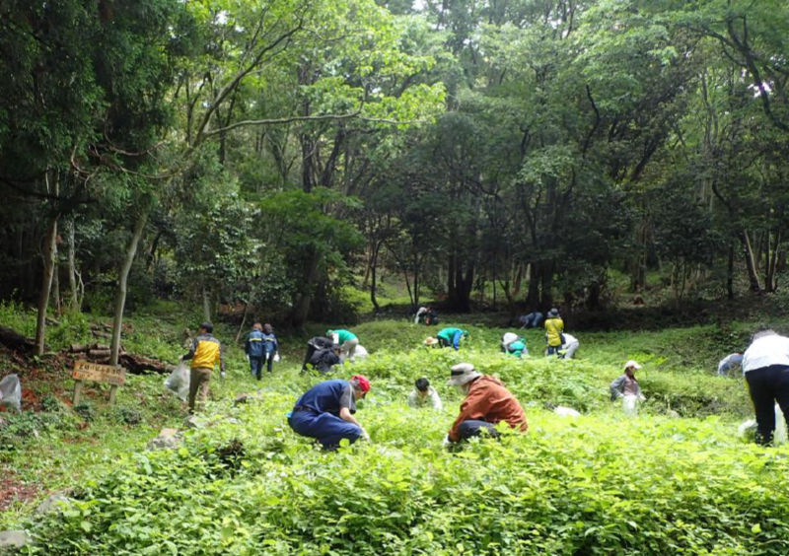
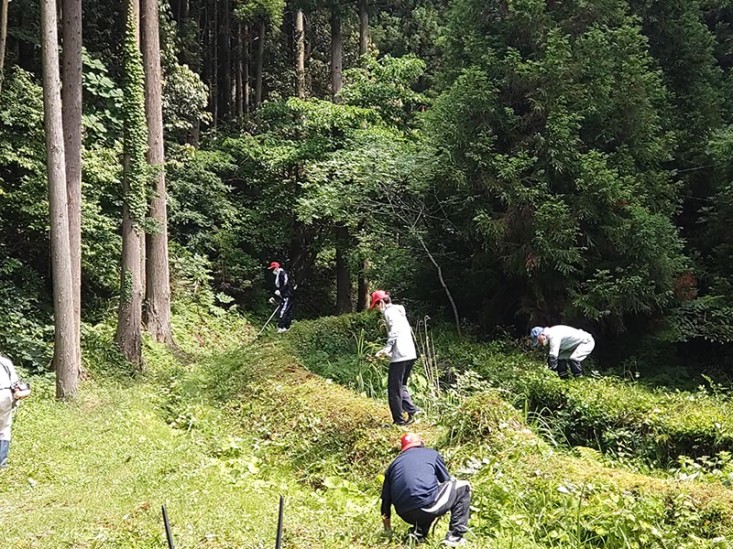
し せきしゅうへん
かんきょうせいび
史跡周辺の環境整備

Slide 21
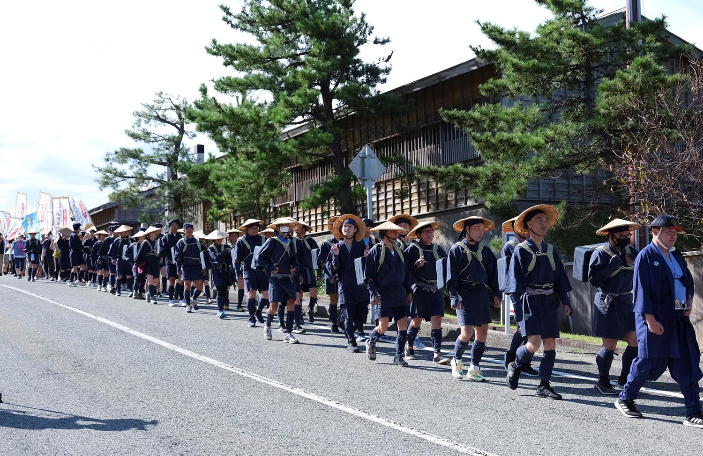
お か ね に
「御金荷の道」ウォーク

Slide 22
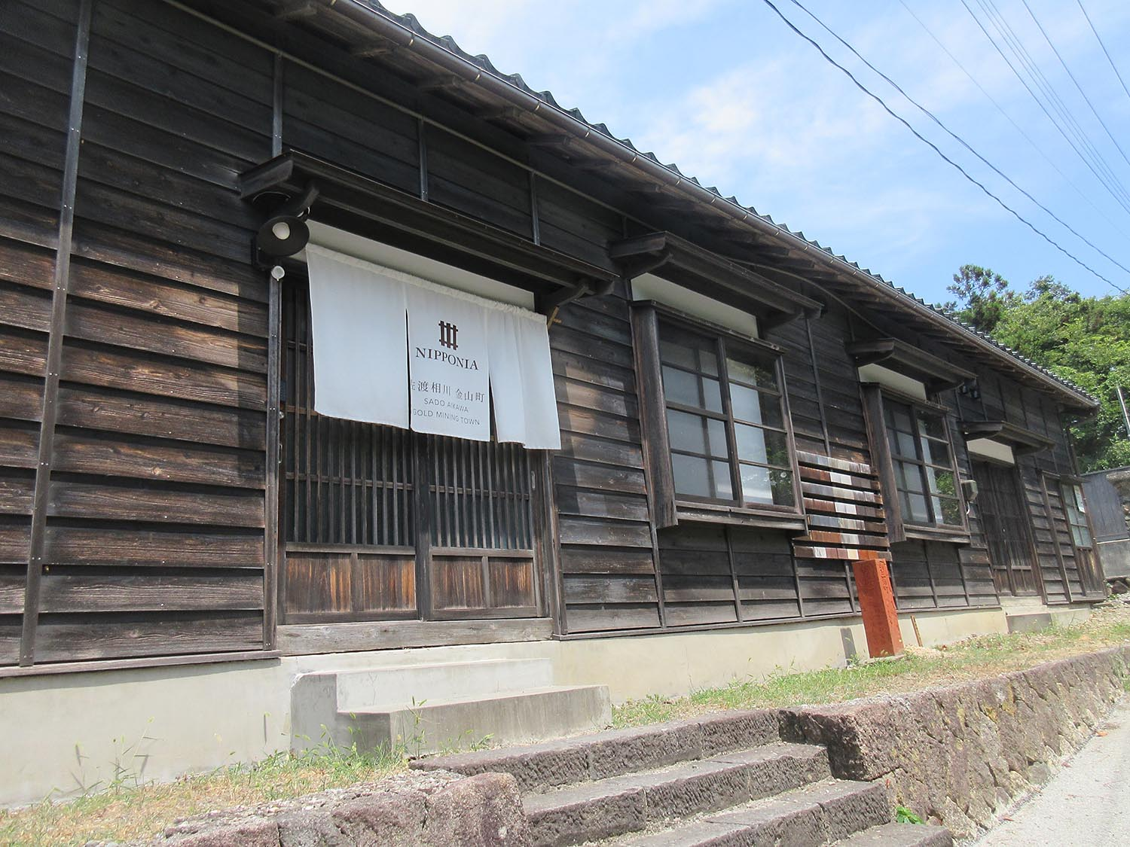
こ みん か い やど
古民家を活かした宿

Slide 23
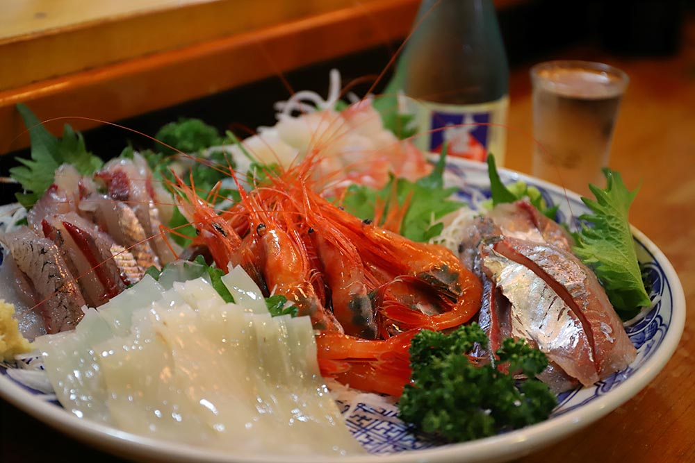
じ もと
しょく ざい
地元の食材

Slide 24

だんたい
○市民団体の人たち
・出前授業
・環境整備
・イベント活動
「御金荷の道」ウォーク
じゅ ぎょう
かんきょう せい び
かつ どう
お かね に

Slide 25
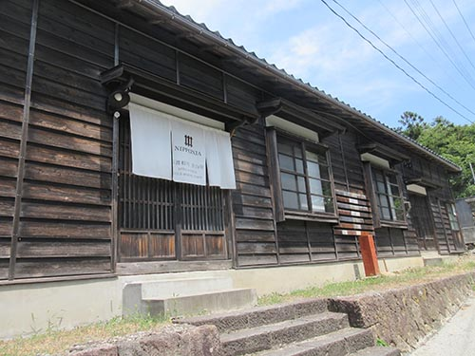

しゅく はく し せつ
いん しょく ぎょう
○宿泊施設、飲食業の人たち
・古民家を活かした宿
・地元の食材
こ みん か い やど
じ もと
しょく ざい

Slide 26
金山にかかわる人たちは、
どのような思いで取り組みをしているのかな？

Slide 27
まとめ
市・地域・企業が、知恵と力を
出し合い、「佐渡島の金山」の
よさを守り伝えている。
ち いき
き ぎょう
ち え
さ ど
まも
つた

Slide 28
さ ど
まも
「佐渡島の金山」のよさを守り、生かしたまちづくり」
終わり

